Slide 1
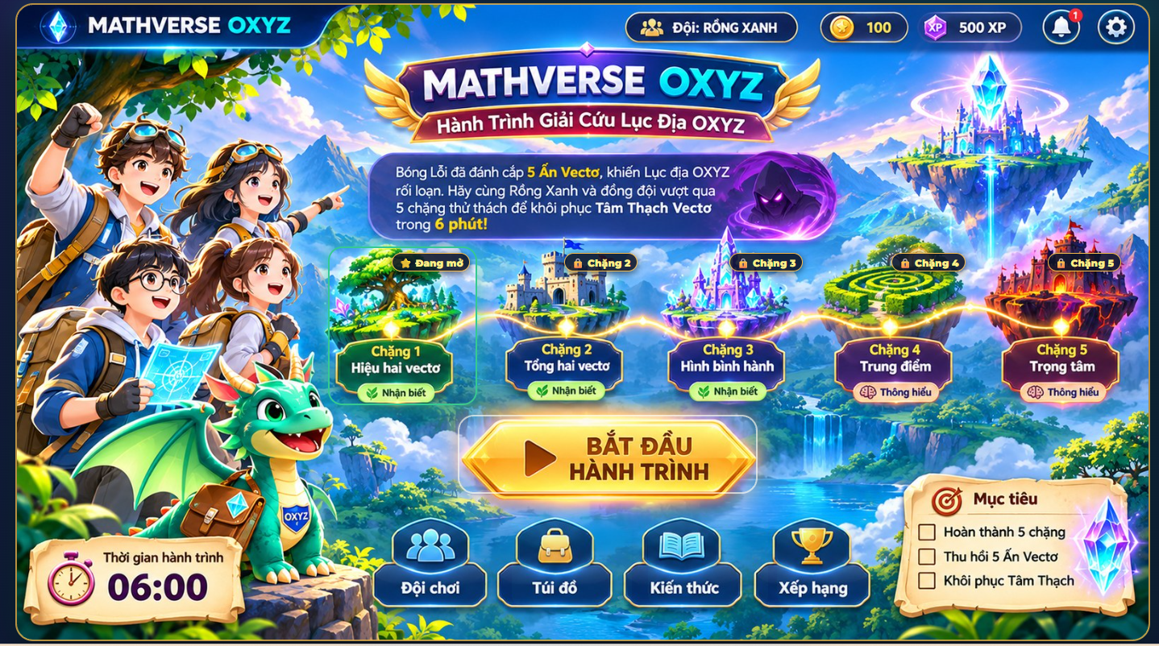


SỞ GIÁO DỤC VÀ ĐÀO TẠO ĐẮK LẮK
HỘI THI GIÁO VIÊN DẠY GIỎI CẤP TRƯỜNG • 2026–2027
BÁO CÁO BIỆN PHÁP
ÔN TẬP KIẾN THỨC
BẰNG GAME TƯƠNG TÁC
MATHVERSE OXYZ
HÀNH TRÌNH GIẢI CỨU LỤC ĐỊA OXYZ
Trong dạy học chuyên đề Vectơ và Không gian Oxyz – Toán 12, Chương trình GDPT 2018
GIAO DIỆN SẢN PHẨM THỰC TẾ
Giáo viên: ĐINH THỊ THẢO NGUYÊN | Bộ môn: TOÁN
Trường THPT số 1 Phan Chu Trinh • Ea Drang, Ea H’Leo, Đắk Lắk
01 / 35
Notes:
Báo cáo biện pháp – Mathverse Oxyz. Ảnh bên phải là giao diện trang chủ thực tế do giáo viên cung cấp. Giáo viên: Đinh Thị Thảo Nguyên. Đơn vị: THPT số 1 Phan Chu Trinh.

Slide 2
KHUNG TRÌNH BÀY • 4 PHẦN
Cấu trúc báo cáo biện pháp
01
LÍ DO CHỌN BIỆN PHÁP
Bối cảnh • thực trạng • mục tiêu
02
NỘI DUNG BIỆN PHÁP
3 giải pháp & lưu ý triển khai
03
KẾT QUẢ ĐẠT ĐƯỢC
Thực nghiệm • số liệu • minh chứng
04
KẾT LUẬN, KIẾN NGHỊ
Giá trị • nhân rộng • cam đoan
MATHVERSE OXYZ • THPT SỐ 1 PHAN CHU TRINH
02 / 35
Notes:
### Slide 2: Cấu trúc Báo cáo Biện pháp (4 Phần chuẩn mẫu PPTX)
1. **PHẦN 1:** LÍ DO CHỌN BIỆN PHÁP
2. **PHẦN 2:** NỘI DUNG CỦA BIỆN PHÁP
3. **PHẦN 3:** KẾT QUẢ ĐẠT ĐƯỢC (MINH CHỨNG SỰ TIẾN BỘ CỦA HỌC SINH)
4. **PHẦN 4:** KẾT LUẬN, KIẾN NGHỊ VÀ CAM ĐOAN
---
## PHẦN 1. LÍ DO CHỌN BIỆN PHÁP (SLIDE 3 – 11)

Slide 3
01 LÍ DO CHỌN BIỆN PHÁP
Đổi mới GDPT 2018 và xu thế chuyển đổi số
5 NĂNG LỰC TOÁN HỌC CỐT LÕI
01
02
03
04
05
Tư duy và lập luận
Mô hình hóa
Giải quyết vấn đề
Giao tiếp toán học
Sử dụng công cụ học Toán
Từ giờ ôn tập thụ động → Hoạt động khám phá, thao tác và giải mã
Gamification là phương tiện giúp học sinh luyện tập chủ động và phát triển năng lực.
MATHVERSE OXYZ • THPT SỐ 1 PHAN CHU TRINH
03 / 35
Notes:
### Slide 3: Yêu cầu đổi mới của Chương trình GDPT 2018 & Chuyển đổi số
- Trong quá trình giảng dạy môn Toán ở trường THPT, tôi luôn trăn trở làm sao xây dựng được môi trường học tập trực quan, sinh động để học sinh phát triển toàn diện **5 năng lực toán học cốt lõi** (tư duy và lập luận, mô hình hóa, giải quyết vấn đề, giao tiếp toán học và sử dụng công cụ, phương tiện học toán) theo Chương trình GDPT 2018.
- Cùng với xu thế chuyển đổi số trong giáo dục, việc ứng dụng các thiết bị dạy học số và trò chơi tương tác (Gamification) đang mở ra hướng tiếp cận mới giúp biến các giờ ôn tập khô khan thành hoạt động khám phá chủ động.

Slide 4
01 LÍ DO CHỌN BIỆN PHÁP
Vectơ – nền tảng của phương pháp tọa độ Oxyz
KIẾN THỨC NỀN
TỪ HÌNH HỌC ĐẾN TỌA ĐỘ HÓA
01
Tổng hai vectơ / quy tắc 3 điểm
C
02
Hiệu hai vectơ chung gốc
03
Quy tắc hình bình hành
A
B
04
Hệ thức trung điểm
05
Hệ thức trọng tâm
Đúng điểm đầu – điểm cuối → đúng hướng vectơ
MATHVERSE OXYZ • THPT SỐ 1 PHAN CHU TRINH
04 / 35
Notes:
### Slide 4: Vai trò nền tảng của chuyên đề Vectơ trong Không gian Oxyz Toán 12
- Trong chương trình Toán 12, các phép toán vectơ (**hiệu hai vectơ, tổng hai vectơ, quy tắc hình bình hành**) và các hệ thức đặc trưng (**tính chất trung điểm, tính chất trọng tâm**) là **“xương sống”** để học sinh học tốt toàn bộ chương *Phương pháp tọa độ trong không gian Oxyz*.
- Nếu học sinh nắm vững bản chất hình học của hướng và điểm đặt vectơ ngay từ khâu ôn tập, việc chuyển sang tọa độ hóa sẽ trở nên chính xác, nhanh chóng và nhẹ nhàng.

Slide 5
01 LÍ DO CHỌN BIỆN PHÁP
Khảo sát ban đầu: 3 lỗi sai phổ biến
Nhầm chiều vectơ hiệu
68.3%
Nhầm CB thành BC khi trừ hai vectơ cùng gốc
Lúng túng quy tắc tổng vectơ
61.0%
Nhầm nối tiếp 3 điểm với quy tắc hình bình hành
Nhầm hệ số trung điểm / trọng tâm
58.5%
Quên hệ thức tổng vectơ bằng vectơ không
Kết quả khảo sát đầu vào được nêu trong tài liệu báo cáo
MATHVERSE OXYZ • THPT SỐ 1 PHAN CHU TRINH
05 / 35
Notes:
### Slide 5: Khảo sát thực trạng các lỗi sai phổ biến của học sinh trước khi áp dụng
- Qua khảo sát đầu vào học sinh khối 12 tại Trường THPT số 1 Phan Chu Trinh khi ôn tập chuyên đề Vectơ, kết quả cho thấy các hạn chế rất rõ rệt:
- **68,3%** học sinh thường xuyên **nhầm chiều vectơ hiệu** khi hai vectơ chung gốc: nhầm $\overrightarrow{AB} - \overrightarrow{AC} = \overrightarrow{CB}$ thành $\overrightarrow{BC}$.
- **61,0%** học sinh lúng túng khi nối điểm đầu – điểm cuối trong quy tắc 3 điểm ($\overrightarrow{AB} + \overrightarrow{BC} = \overrightarrow{AC}$) và quy tắc hình bình hành ($\overrightarrow{AB} + \overrightarrow{AD} = \overrightarrow{AC}$).
- **58,5%** học sinh dễ quên hoặc nhầm hệ số trong hệ thức trung điểm ($\overrightarrow{IA} + \overrightarrow{IB} = \vec{0}$) và trọng tâm ($\overrightarrow{GA} + \overrightarrow{GB} + \overrightarrow{GC} = \vec{0}$).
Số liệu và kết quả khảo sát giữ nguyên theo tài liệu báo cáo do giáo viên cung cấp; cần kèm minh chứng gốc khi thuyết trình.

Slide 6
01 LÍ DO CHỌN BIỆN PHÁP
Thực trạng ôn tập truyền thống của học sinh
Khảo sát 12A1 (42 học sinh) và 12A2 (41 học sinh)
23.8%
52.4%
23.8%
Hào hứng, chủ động suy luận
Làm bài thụ động, chọn đáp án cảm tính
Phụ thuộc bạn khá giỏi trong nhóm
NÚT THẮT: “1 học sinh làm – 3 học sinh ngồi xem”
Số liệu theo nội dung báo cáo do người dùng cung cấp
MATHVERSE OXYZ • THPT SỐ 1 PHAN CHU TRINH
06 / 35
Notes:
### Slide 6: Khảo sát hình thức ôn tập truyền thống tại lớp (Trước khi áp dụng)
- Tiến hành khảo sát **42 học sinh lớp 12A1** và **41 học sinh lớp 12A2** về cảm nhận đối với hình thức ôn tập bằng phiếu trắc nghiệm giấy hoặc chiếu câu hỏi tĩnh truyền thống:
- Chỉ có **23,8%** học sinh thực sự hào hứng và chủ động suy luận.
- Có tới **52,4%** học sinh làm bài một cách thụ động, dễ khoanh đáp án A, B, C, D theo cảm tính mà không vẽ sơ đồ hướng vectơ.
- **23,8%** học sinh còn lại phụ thuộc vào các bạn khá giỏi khi thảo luận nhóm (hiện tượng *“1 bạn làm, 3 bạn ngồi xem”*).
Số liệu và kết quả khảo sát giữ nguyên theo tài liệu báo cáo do giáo viên cung cấp; cần kèm minh chứng gốc khi thuyết trình.

Slide 7
01 LÍ DO CHỌN BIỆN PHÁP
Điều kiện công nghệ: thuận lợi và khó khăn
THUẬN LỢI
KHÓ KHĂN
Nhà trường quan tâm triển khai CNTT.
Internet có lúc thiếu ổn định khi nhiều thiết bị truy cập đồng thời.
Có tivi, máy chiếu tại các phòng học.
Công cụ có sẵn chủ yếu chọn A/B/C/D, chưa cho học sinh tự điều hướng vectơ.
Học sinh nhanh nhạy với thiết bị số.
MATHVERSE OXYZ • THPT SỐ 1 PHAN CHU TRINH
07 / 35
Notes:
### Slide 7: Thực trạng hạ tầng công nghệ tại Trường THPT số 1 Phan Chu Trinh
- **Thuận lợi:** Ban Giám hiệu nhà trường luôn quan tâm đẩy mạnh ứng dụng CNTT, các phòng học được trang bị tivi/máy chiếu, học sinh có kỹ năng thao tác nhanh nhạy trên thiết bị thông minh và máy tính.
- **Khó khăn thực tế:**
1. Đường truyền Internet (4G/Wi-Fi) tại một số phòng học đôi khi thiếu ổn định nếu cả lớp cùng truy cập các nền tảng trực tuyến nước ngoài (như Kahoot, Quizizz).
2. Các công cụ trắc nghiệm có sẵn chỉ dừng ở việc *“chọn đáp án A/B/C/D”*, chưa cho phép học sinh **trực tiếp điều khiển nhân vật, ghép mật thư hay tự xác định hướng mũi tên vectơ** trên sơ đồ.

Slide 8
01 LÍ DO CHỌN BIỆN PHÁP
Bốn mục tiêu cốt lõi của biện pháp
1
Hành trình 6 phút
2
Thao tác hóa vectơ
5 chặng liên hoàn • tổng mục tiêu 6 phút; kết hợp nhận biết và thông hiểu.
Săn mật thư, dò mìn, bắn zombie, lật thẻ và kéo thả Tâm Thạch.
3
Game-First UI
4
Chủ động vận hành
Giao diện trực quan; 4 vai trò trong nhóm 3–5 học sinh.
LAN nội bộ không cần Internet; giáo viên theo dõi kết quả thời gian thực.
MATHVERSE OXYZ • THPT SỐ 1 PHAN CHU TRINH
08 / 35
Notes:
Bốn mục tiêu: (1) tổ chức ôn tập ngắn theo hành trình 5 chặng; (2) thao tác hóa quy tắc vectơ qua 5 cơ chế chơi thực tế; (3) học theo nhóm có phân vai; (4) chủ động phương án kỹ thuật LAN/offline. Tổng thời gian theo kịch bản 6 phút; các mốc thời gian trên HUD ảnh chụp có thể thuộc phiên bản thử nghiệm.

Slide 9
01 LÍ DO CHỌN BIỆN PHÁP
Biện pháp được lựa chọn
TỪ THỰC TRẠNG ĐẾN GIẢI PHÁP
ÔN TẬP KIẾN THỨC
BẰNG GAME TƯƠNG TÁC
MATHVERSE OXYZ
Thiết kế và vận hành game phiêu lưu giải mã toán học “Hành Trình Giải Cứu Lục Địa OXYZ” trong dạy học Vectơ và Không gian Oxyz – Toán 12
MATHVERSE OXYZ • THPT SỐ 1 PHAN CHU TRINH
09 / 35
Notes:
### Slide 9: Chốt tên Biện pháp báo cáo trước Ban Giám khảo
> Từ những lý do lý luận và thực tiễn trên, tôi xin báo cáo cùng Quý Ban Giám khảo biện pháp:
> **“Ôn tập kiến thức bằng game tương tác (Thiết kế và vận hành game phiêu lưu giải mã toán học Mathverse Oxyz – ‘Hành Trình Giải Cứu Lục Địa OXYZ’ trong dạy học chuyên đề Vectơ và Không gian Oxyz Toán 12 GDPT 2018)”**.
---
## PHẦN 2. NỘI DUNG CỦA BIỆN PHÁP (SLIDE 10 – 26)

Slide 10
02 NỘI DUNG BIỆN PHÁP
Ba giải pháp trọng tâm của Mathverse Oxyz
2.1
2.2
2.3
THIẾT KẾ GAME
GAME-FIRST UI
TRUNG TÂM CHỈ HUY
Thiết kế bản đồ và 5 minigame: mật thư, dò mìn, zombie, lật thẻ, kéo thả.
Ưu tiên thao tác; chống lộ đáp án; phân vai hợp tác.
Theo dõi trực tiếp, thống kê và vận hành bằng LAN.
2.4 • Lưu ý sư phạm để game phục vụ mục tiêu học tập
MATHVERSE OXYZ • THPT SỐ 1 PHAN CHU TRINH
10 / 35
Notes:
Giải pháp 2.1: tổ chức nội dung vectơ thành 5 minigame. 2.2: giao diện ưu tiên trải nghiệm và phân vai nhóm. 2.3: phối hợp công cụ quản lí/lớp học và vận hành LAN/offline theo tài liệu biện pháp. 2.4: bảo đảm tính sư phạm, kiểm tra công thức và tương thích giao diện.

Slide 11
02 NỘI DUNG BIỆN PHÁP
Bước 1: Xây dựng thế giới Mathverse Oxyz
CỐT TRUYỆN GIẢI CỨU LỤC ĐỊA OXYZ
Rồng Xanh cùng các đội vượt 5 thử thách để thu hồi Ấn Vectơ, khôi phục Tâm Thạch.
1. Mật thư
2. Dò mìn
3. Bắn zombie
4. Lật thẻ
5. Kéo Tâm Thạch
MATHVERSE OXYZ • THPT SỐ 1 PHAN CHU TRINH
11 / 35
Notes:
Ảnh chụp thực tế màn hình trang chủ của Mathverse Oxyz do người dùng cung cấp. Bản đồ thể hiện 5 chặng theo nội dung toán học: hiệu hai vectơ; tổng hai vectơ; hình bình hành; trung điểm; trọng tâm. Cơ chế chơi theo triển khai hiện tại: săn mật thư, dò mìn, bắn zombie, lật thẻ ghép cặp, kéo thả Tâm Thạch.

Slide 12
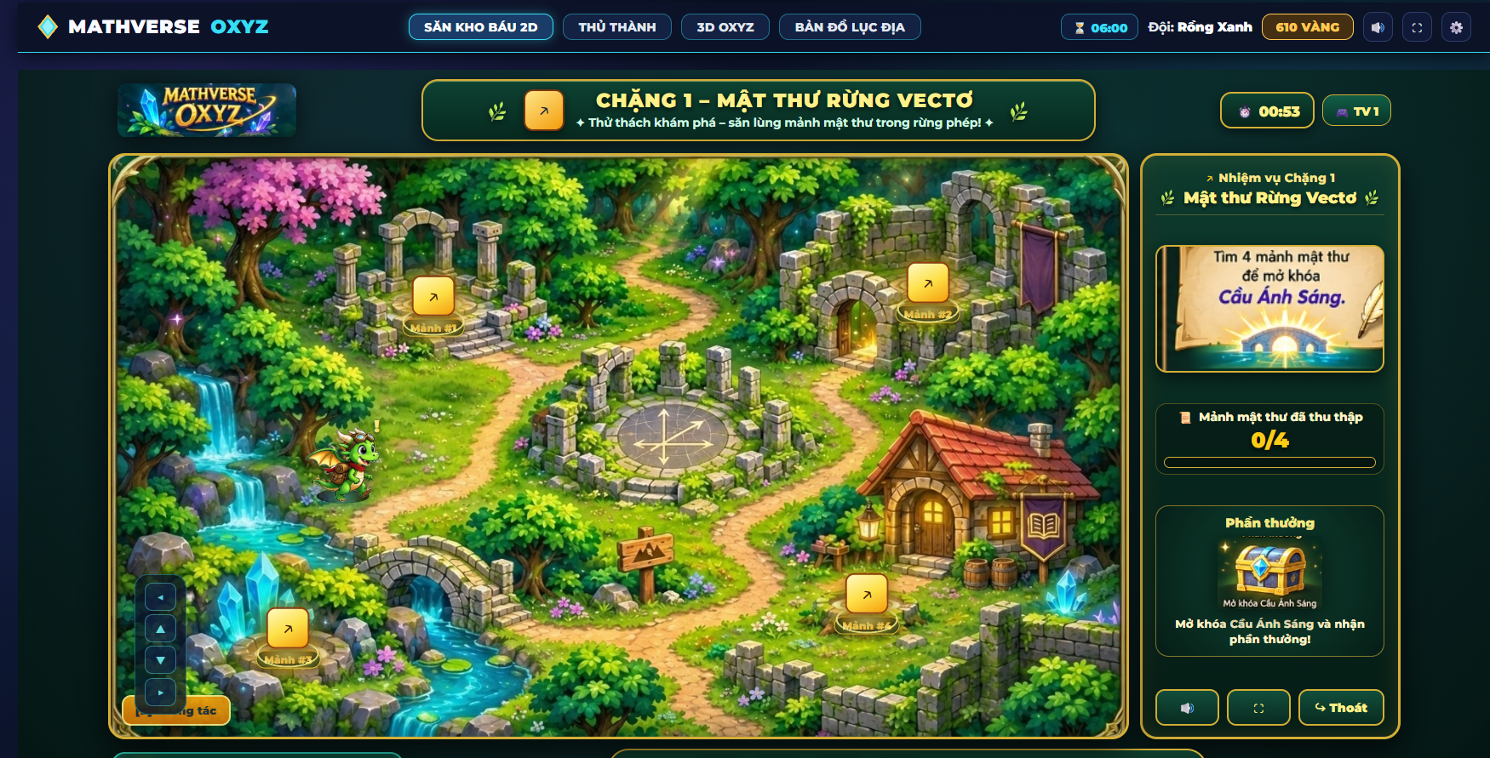
02 NỘI DUNG BIỆN PHÁP
Chặng 1: Săn mật thư Rừng Vectơ
CHẶNG 01 • NHẬN BIẾT
KHÁM PHÁ RỪNG
HIỆU HAI VECTƠ
01
Điều khiển Rồng Xanh khám phá bản đồ 2D.
02
Tìm đủ 4 mảnh mật thư (HUD hiển thị 0/4).
03
Giải mã manh mối để mở Cầu Ánh Sáng.
Ấn Hướng Đi
Ảnh giao diện game do giáo viên cung cấp
MATHVERSE OXYZ • THPT SỐ 1 PHAN CHU TRINH
12 / 35
Notes:
Chặng 1: Săn mật thư Rừng Vectơ
HIỆU HAI VECTƠ.
- Điều khiển Rồng Xanh khám phá bản đồ 2D.
- Tìm đủ 4 mảnh mật thư (HUD hiển thị 0/4).
- Giải mã manh mối để mở Cầu Ánh Sáng.
Ấn Hướng Đi
Lưu ý: Trong ảnh trò chơi là nhiệm vụ tìm 4 mảnh; phần giải mã vectơ là mục tiêu theo kịch bản chuyên đề, không thể hiện hết trên ảnh chụp.

Slide 13

02 NỘI DUNG BIỆN PHÁP
Chặng 1: Từ săn mật thư đến hiểu chiều vectơ
Ý NGHĨA SƯ PHẠM
Không chọn đáp án theo cảm tính
1. Khám phá – thu thập 4 mảnh thông tin.
2. Ghép dữ kiện và giải mật mã.
3. Thảo luận điểm đầu, điểm cuối của vectơ hiệu.
Vectơ AB − vectơ AC = vectơ CB
Ảnh: giao diện sân khấu Rừng Vectơ (4 mảnh mật thư)
MATHVERSE OXYZ • THPT SỐ 1 PHAN CHU TRINH
13 / 35
Notes:
Ý nghĩa sư phạm: phân biệt vectơ CB với BC khi ôn tập hiệu hai vectơ chung gốc: vectơ AB trừ vectơ AC bằng vectơ CB. Ảnh thực tế cho thấy cơ chế khám phá rừng và tìm 4 mảnh mật thư; việc đánh giá hiệu vectơ thực hiện trong câu đố gắn với thiết kế trò chơi.

Slide 14
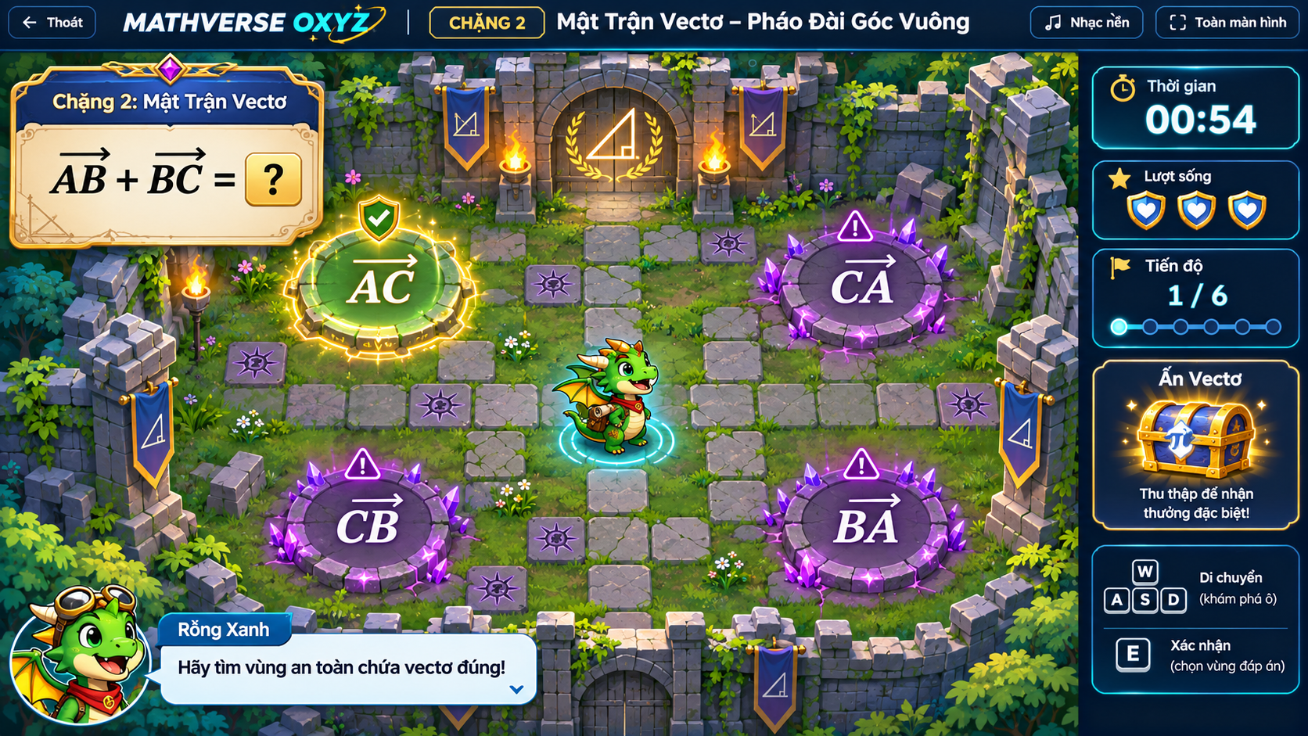

02 NỘI DUNG BIỆN PHÁP
Chặng 2: Rồng dò mìn – Pháo Đài Góc Vuông
CHẶNG 02 • NHẬN BIẾT
DÒ MÌN VECTƠ
TỔNG HAI VECTƠ
01
Quan sát phép tính AB + BC = ?
02
Rồng di chuyển tới ô an toàn có vectơ AC.
03
Tránh các bãi mìn mang vectơ sai.
Ấn Kết Nối
Ảnh giao diện game do giáo viên cung cấp
MATHVERSE OXYZ • THPT SỐ 1 PHAN CHU TRINH
14 / 35
Notes:
Chặng 2: Rồng dò mìn – Pháo Đài Góc Vuông
TỔNG HAI VECTƠ.
- Quan sát phép tính AB + BC = ?
- Rồng di chuyển tới ô an toàn có vectơ AC.
- Tránh các bãi mìn mang vectơ sai.
Ấn Kết Nối
Lưu ý: Ảnh chụp thể hiện trò chơi vùng an toàn AC và bãi mìn CA/CB/BA, không suy diễn thêm các chức năng khác.

Slide 15
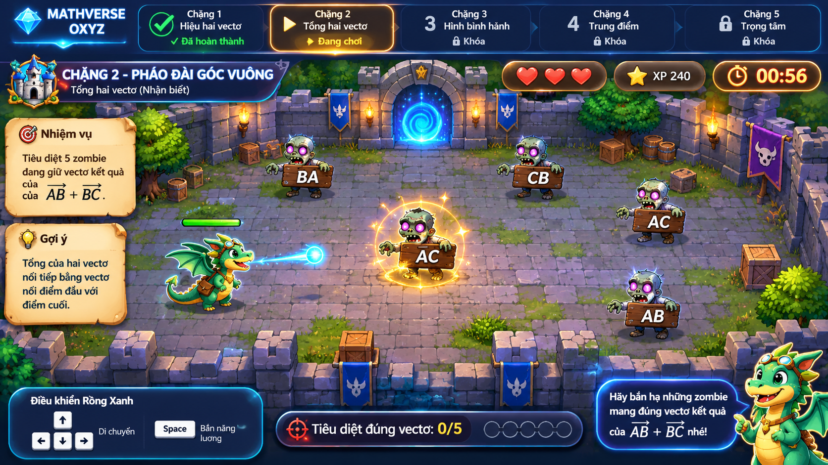

02 NỘI DUNG BIỆN PHÁP
Chặng 3: Rồng bắn zombie – Tháp Pha Lê
CHẶNG 03 • NHẬN BIẾT
BẮN ZOMBIE
HÌNH BÌNH HÀNH
01
Các zombie mang bảng kết quả vectơ.
02
Chỉ bắn zombie mang đáp án đúng.
03
Củng cố tốc độ nhận dạng phép cộng vectơ.
Ảnh phiên bản hiện tại đang ghi “Chặng 2” và ví dụ quy tắc ba điểm; cần đồng bộ khi hoàn thiện game.
Ấn Cân Bằng
Ảnh giao diện game do giáo viên cung cấp
MATHVERSE OXYZ • THPT SỐ 1 PHAN CHU TRINH
15 / 35
Notes:
Chặng 3: Rồng bắn zombie – Tháp Pha Lê
HÌNH BÌNH HÀNH.
- Các zombie mang bảng kết quả vectơ.
- Chỉ bắn zombie mang đáp án đúng.
- Củng cố tốc độ nhận dạng phép cộng vectơ.
Ấn Cân Bằng
Lưu ý: Ảnh minigame bắn zombie đang mang nhãn Chặng 2 và ví dụ AB + BC = AC. Khi xếp thành Chặng 3, nên đồng bộ nhãn và ngân hàng câu hỏi quy tắc hình bình hành AB + AD = AC. Không coi ảnh là chứng cứ tính năng đã cập nhật.

Slide 16
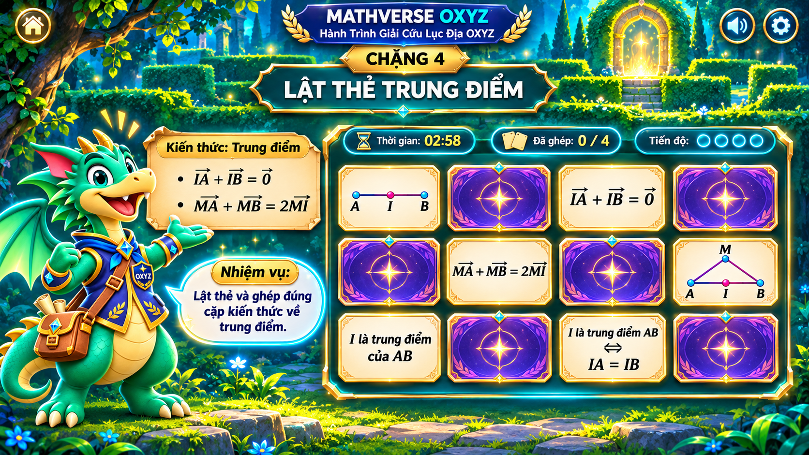
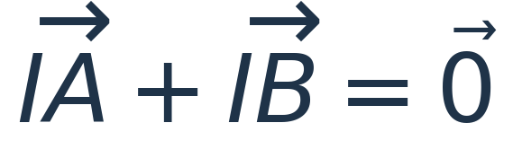

02 NỘI DUNG BIỆN PHÁP
Chặng 4: Lật thẻ ghép cặp – Trung điểm
CHẶNG 04 • THÔNG HIỂU
LẬT THẺ GHÉP CẶP
TÍNH CHẤT TRUNG ĐIỂM
01
Lật thẻ để tìm hình – hệ thức tương ứng.
02
Ghép đúng 4 cặp kiến thức trung điểm.
03
Vectơ IA = − vectơ IB (trung điểm I).
Ấn Cân Xứng
Lưu ý rà soát thẻ trên ảnh: hai vectơ IA và IB đối nhau, không bằng nhau.
MATHVERSE OXYZ • THPT SỐ 1 PHAN CHU TRINH
16 / 35
Notes:
Chặng 4: Lật thẻ ghép cặp – Trung điểm
TÍNH CHẤT TRUNG ĐIỂM.
- Lật thẻ để tìm hình – hệ thức tương ứng.
- Ghép đúng 4 cặp kiến thức trung điểm.
- Ghi nhớ hệ thức đối nhau và thu gọn.
Ấn Cân Xứng
Lưu ý: Lưu ý kiểm tra tính đúng đắn của thẻ: nếu I là trung điểm AB, vectơ IA = - vectơ IB, không phải vectơ IA = vectơ IB. Hai vectơ IA + IB = vectơ 0.

Slide 17
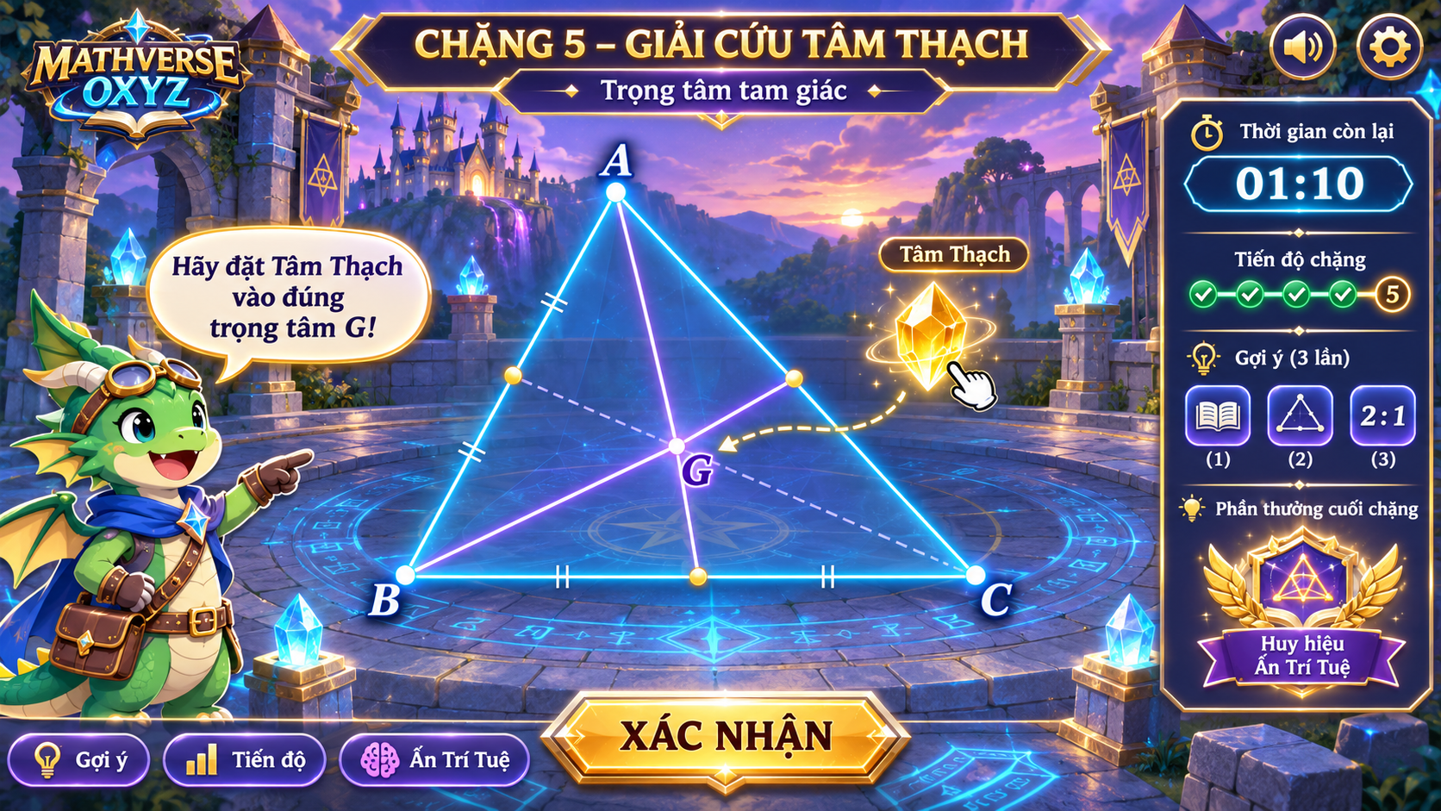

02 NỘI DUNG BIỆN PHÁP
Chặng 5: Kéo thả Tâm Thạch – Trọng tâm
CHẶNG 05 • THÔNG HIỂU
KÉO THẢ TÂM THẠCH
TRỌNG TÂM TAM GIÁC
01
Quan sát tam giác và ba đường trung tuyến.
02
Kéo Tâm Thạch vào đúng vị trí G.
03
Xác nhận để khôi phục lõi Trí Tuệ.
Ấn Trí Tuệ
Ảnh giao diện game do giáo viên cung cấp
MATHVERSE OXYZ • THPT SỐ 1 PHAN CHU TRINH
17 / 35
Notes:
Chặng 5: Kéo thả Tâm Thạch – Trọng tâm
TRỌNG TÂM TAM GIÁC.
- Quan sát tam giác và ba đường trung tuyến.
- Kéo Tâm Thạch vào đúng vị trí G.
- Xác nhận để khôi phục lõi Trí Tuệ.
Ấn Trí Tuệ
Lưu ý: Ảnh game ghi kéo thả Tâm Thạch tới trọng tâm G, đồng hồ 01:10; trùng dự kiến 70 giây trong kịch bản.

Slide 18
02 NỘI DUNG BIỆN PHÁP
Ma trận học tập: 5 cơ chế chơi – 5 kiến thức vectơ
CHẶNG
MINIGAME
KIẾN THỨC
MỨC ĐỘ
DỰ KIẾN
ẤN
01
Săn 4 mật thư
Hiệu 2 vectơ: AB−AC = CB
Nhận biết
60s
Hướng
02
Rồng đi dò mìn
Tổng nối tiếp: AB+BC = AC
Nhận biết
60s
Kết nối
03
Rồng bắn zombie
Hình bình hành: AB+AD = AC*
Nhận biết
65s
Cân bằng
04
Lật thẻ ghép cặp
Hệ thức trung điểm I
Thông hiểu
65s
Cân xứng
05
Kéo thả Tâm Thạch
Trọng tâm tam giác G
Thông hiểu
70s
Trí tuệ
Tổng 5 thử thách: 320 giây + 40 giây dự kiến chuyển chặng/điều phối = 360 giây (6 phút).
*Ảnh bắn zombie hiện dùng phép AB+BC và nhãn Chặng 2; cần cập nhật câu hỏi/nhãn để khớp Chặng 3.
MATHVERSE OXYZ • THPT SỐ 1 PHAN CHU TRINH
18 / 35
Notes:
Ma trận lấy mục tiêu học tập từ văn bản báo cáo và cập nhật cơ chế minigame theo ảnh người dùng: Chặng 1 săn 4 mảnh mật thư; chặng 2 rồng dò mìn; chặng 3 rồng bắn zombie; chặng 4 lật thẻ ghép cặp; chặng 5 kéo thả Tâm Thạch. Thời lượng trong văn bản: 60 + 60 + 65 + 65 + 70 = 320 giây, còn 40 giây nếu mục tiêu tổng là 360 giây. Cần đồng bộ giao diện bắn zombie từ bản thử nghiệm có nhãn Chặng 2 sang kịch bản Chặng 3 và câu hỏi hình bình hành. Các mốc thời gian là dự kiến từ văn bản, không suy ra từ HUD minh họa.

Slide 19
02 NỘI DUNG BIỆN PHÁP
Game-First UI: ưu tiên hình ảnh và thao tác trực tiếp
GIAO DIỆN THỰC TẾ
Tập trung trải nghiệm
Bản đồ 5 chặng rõ ràng
Rồng Xanh và Ấn Vectơ
Đồng hồ hành trình 06:00
Nhiệm vụ và phần thưởng
Tiến độ mở khóa từng chặng
MATHVERSE OXYZ • THPT SỐ 1 PHAN CHU TRINH
19 / 35
Notes:
Hình ảnh chụp màn hình trang chủ Mathverse Oxyz do giáo viên cung cấp. Các thành phần nhìn thấy được: bản đồ và 5 chặng, tên game, nhân vật Rồng Xanh, nhiệm vụ, đồng hồ 06:00, các icon chức năng, ấn và khóa chặng. Không khẳng định tỉ lệ 72% diện tích đã đo, vì ảnh chỉ cho thấy giao diện trực quan.

Slide 20
02 NỘI DUNG BIỆN PHÁP
Phân vai 3–5 học sinh: ai cũng tham gia
NAVIGATOR
SCOUT
01
02
Người điều khiển
Người quan sát
Điều khiển Rồng, né mìn, bắn mục tiêu và kéo Tâm Thạch.
Quan sát ô an toàn, vị trí thẻ, mục tiêu và thời gian.
SOLVER
VERIFIER
03
04
Người giải mã
Người xác nhận
Tính tổng/hiệu vectơ, nhận dạng trung điểm – trọng tâm.
Kiểm tra kết quả trước khi bắn, ghép thẻ hoặc xác nhận.
Luân phiên người điều khiển qua các chặng • Hạn chế tình trạng chỉ một học sinh làm nhiệm vụ.
MATHVERSE OXYZ • THPT SỐ 1 PHAN CHU TRINH
20 / 35
Notes:
Bốn vai phối hợp nhóm: Navigator điều khiển các thao tác khác nhau theo từng chặng; Scout quan sát; Solver giải bài; Verifier đối chiếu công thức. Có thể luân phiên vai theo chặng để tăng mức độ tham gia của học sinh.

Slide 21
02 NỘI DUNG BIỆN PHÁP
Trung tâm Chỉ huy Giáo viên – theo dõi thời gian thực
TEACHER COMMAND CENTER
ĐỘI THAM GIA
TIẾN ĐỘ TB
TỈ LỆ ĐÚNG
ĐỘI DẪN ĐẦU
—
—
—
—
TIẾN ĐỘ 5 CHẶNG
LIVE LEADERBOARD
Đội | Chặng | XP
1
2
3
4
5
A | — | —
B | — | —
C | — | —
Mô phỏng cấu trúc dashboard theo tài liệu; số liệu chỉ xuất hiện khi game đang chạy.
MATHVERSE OXYZ • THPT SỐ 1 PHAN CHU TRINH
21 / 35
Notes:
### Slide 21: Giải pháp 2.3 – Trung tâm Chỉ huy Giáo viên (Teacher Command Center)
- Màn hình Giáo viên được thiết kế chuẩn `1920×1080` chuyên dụng cho máy chiếu lớp học, đóng vai trò **Trung tâm điều hành thời gian thực**:
- **4 Thẻ chỉ số KPI tức thời:** Số đội đang thi đấu, Tiến độ trung bình toàn lớp, Tỉ lệ giải mã đúng và Đội dẫn đầu.
- **Thanh hành trình 5 chặng trực quan:** Hiển thị số đội đang ở từng chặng và trạng thái Rồng Xanh của mỗi đội (`🐉 Đang giải mã Chặng 1`, `🐉 Đang bay 1→2`,...).
- **Bảng xếp hạng trực tiếp (Live Leaderboard):** Cập nhật tức thời số mảnh mật thư (`📜 2/2`), trạng thái mở cầu (`🌉 Đã giải mã`), thời gian hoàn thành (`⏱️ Xs`), số lần đi nhầm cột (`❌ X sai`) và điểm XP của từng đội.
- *(Hình minh họa trên slide: Ảnh `02_Giao_dien_giao_vien_1920x1080.png`)*.

Slide 22
02 NỘI DUNG BIỆN PHÁP
Tự động thống kê sư phạm và điều khiển lớp học
PHÂN TÍCH SAU TRÒ CHƠI
CÔNG CỤ CỦA GIÁO VIÊN
3 CHẶNG NHẬN BIẾT
✓ Bắt đầu / tạm dừng thời gian
✓ Cộng thưởng khích lệ +20 XP
2 CHẶNG THÔNG HIỂU
✓ Gửi nhắc nhở cho toàn lớp
✓ Xem nhật ký chi tiết từng đội
Thanh trên là minh họa, không phải số liệu đo thực tế.
✓ Xuất báo cáo kết quả .CSV
MATHVERSE OXYZ • THPT SỐ 1 PHAN CHU TRINH
22 / 35
Notes:
### Slide 22: Giải pháp 2.3 – Phân tích Sư phạm tự động & Điều khiển linh hoạt của Giáo viên
- **Thống kê Sư phạm tự động theo mức độ nhận thức:** Hệ thống tự động bóc tách tỉ lệ hoàn thành của cả lớp ở nhóm **Nhận biết (Chặng 1–3)** và nhóm **Thông hiểu (Chặng 4–5)**, giúp giáo viên biết ngay khái niệm nào học sinh còn vướng mắc để chốt kiến thức cuối hoạt động.
- **Bảo mật đáp án trên máy chiếu:** Khi các đội đang làm bài, ngăn kéo đáp án trên màn hình máy chiếu tự động khóa ẩn để không lộ đáp án cho lớp.
- **Bộ công cụ điều khiển lớp học 1 chạm:** *Bắt đầu / Tạm dừng đồng hồ, Cộng thưởng khích lệ (+20 XP), Gửi thông báo nhắc nhở toàn lớp, Xem nhật ký chi tiết từng đội và Xuất file báo cáo điểm `.CSV`*.

Slide 23
02 NỘI DUNG BIỆN PHÁP
Vận hành mạng LAN nội bộ và bản offline 1 máy
CHẾ ĐỘ 1 • MẠNG LAN NỘI BỘ
MÁY GIÁO VIÊN
LAN / Wi-Fi
ĐỘI HỌC SINH
Địa chỉ IP + mã PIN
Theo dõi & giải mã
CHẾ ĐỘ 2 • CHƠI 1 MÁY OFFLINE
File CHOI_THU_1_MAY.html • chạy trực tiếp trên máy tính / tivi • không cần cài đặt
MATHVERSE OXYZ • THPT SỐ 1 PHAN CHU TRINH
23 / 35
Notes:
### Slide 23: Giải pháp 2.3 – Vận hành độc lập trên Mạng LAN nội bộ & Bản 1 máy Offline
- Ứng dụng được xây dựng bằng kiến trúc **Node.js thuần (Zero-dependency)** siêu nhẹ, khởi động chỉ bằng 1 cú nhấp đúp vào file `CHAY_GAME_WINDOWS.bat`:
- **Chế độ 1 – Mạng LAN/Wi-Fi nội bộ lớp học:** Máy tính giáo viên tự động phát địa chỉ IP nội bộ và mã PIN 4 số cho từng đội; học sinh kết nối cực nhanh qua mạng LAN mà **không cần Internet ra ngoài**.
- **Chế độ 2 – Bản độc lập 1 file (`CHOI_THU_1_MAY.html`):** Cho phép các đại diện đội lên bảng tương tác trực tiếp trên máy tính/tivi cảm ứng của lớp hoặc học sinh tự luyện ở nhà mà không cần cài đặt phần mềm.

Slide 24
02 NỘI DUNG BIỆN PHÁP
5 lưu ý sư phạm khi tổ chức ôn tập bằng game
01
QUẢN TRỊ THỜI GIAN
Hoạt động game 6 phút; dành 8–10 phút nếu tính cả chốt kiến thức.
02
TOÁN HỌC LÀ TRỌNG TÂM
Mật thư, mìn, zombie, lật thẻ, kéo thả đều gắn với quy tắc vectơ.
03
PHÂN VAI & ĐỔI LƯỢT
Luân phiên người điều khiển qua mỗi chặng để cả nhóm cùng tham gia.
04
KHAI THÁC DỮ LIỆU SAI
Phân tích lựa chọn mìn/zombie sai, cặp thẻ sai và vị trí G chưa đúng.
05
CHUẨN BỊ PHƯƠNG ÁN B
Kiểm tra máy, đường truyền, bộ câu hỏi và nhãn chặng trước tiết học.
MATHVERSE OXYZ • THPT SỐ 1 PHAN CHU TRINH
24 / 35
Notes:
Năm lưu ý: (1) thời gian 6 phút là mục tiêu tổ chức, cần kiểm tra lại HUD của từng minigame; (2) trò chơi luôn hướng về kiến thức; (3) đổi người điều khiển, bao quát nhóm; (4) phân tích sai lầm từ chọn ô mìn, bắn zombie, ghép thẻ, kéo G; (5) kiểm tra dữ liệu phiên bản game. LƯU Ý QUAN TRỌNG: ảnh chặng 4 có thẻ dễ bị hiểu là vectơ IA = vectơ IB; hệ thức đúng với I trung điểm AB là vectơ IA + vectơ IB = vectơ 0 (hay vectơ IA = -vectơ IB). Ảnh zombie đang hiển thị nhãn Chặng 2 và phép tổng vectơ, không phù hợp việc dùng làm chặng 3 hình bình hành nếu chưa điều chỉnh.

Slide 25
03 KẾT QUẢ ĐẠT ĐƯỢC
Tổ chức thực nghiệm sư phạm: hai lớp 12
Học kì I, năm học 2026–2027 • Trường THPT số 1 Phan Chu Trinh
NHÓM THỰC NGHIỆM
NHÓM ĐỐI CHỨNG
12A1
12A2
42 HỌC SINH
41 HỌC SINH
Ôn tập vectơ bằng game Mathverse Oxyz
Ôn tập bằng phiếu trắc nghiệm giấy
Theo mô tả của tài liệu: hai lớp có trình độ đầu vào tương đồng.
MATHVERSE OXYZ • THPT SỐ 1 PHAN CHU TRINH
25 / 35
Notes:
### Slide 25: Tổ chức thực nghiệm Sư phạm tại Trường THPT số 1 Phan Chu Trinh
- **Thời gian & Địa điểm:** Học kỳ I năm học 2026 – 2027 tại Trường THPT số 1 Phan Chu Trinh.
- **Đối tượng thực nghiệm đối chứng (2 lớp có trình độ đầu vào tương đồng):**
- **Lớp Thực nghiệm 12A1 (42 học sinh):** Tổ chức ôn tập chuyên đề Vectơ bằng game tương tác **Mathverse Oxyz – Hành Trình Giải Cứu Lục Địa OXYZ**.
- **Lớp Đối chứng 12A2 (41 học sinh):** Tổ chức ôn tập bằng phiếu câu hỏi trắc nghiệm giấy truyền thống.
Số liệu và kết quả khảo sát giữ nguyên theo tài liệu báo cáo do giáo viên cung cấp; cần kèm minh chứng gốc khi thuyết trình.

Slide 26
03 KẾT QUẢ ĐẠT ĐƯỢC
Bảng 1: Kết quả kiểm tra đánh giá sau ôn tập
LỚP (SĨ SỐ)
GIỎI
KHÁ
ĐẠT
CHƯA ĐẠT
ĐIỂM TB
NB / TH
12A1 – TN
42 HS
19 HS
45,2%
18 HS
42,9%
5 HS
11,9%
0 HS
0,0%
7,86
94%
86%
12A2 – ĐC
41 HS
8 HS
19,5%
16 HS
39,0%
13 HS
31,7%
4 HS
9,8%
6,42
76%
58%
7,86
Điểm TB thực nghiệm
0%
Chưa đạt ở 12A1
88,1%
Giỏi + Khá ở 12A1
Số liệu theo nội dung báo cáo do người dùng cung cấp
MATHVERSE OXYZ • THPT SỐ 1 PHAN CHU TRINH
26 / 35
Notes:
### Slide 26: Bảng 1 – Kết quả kiểm tra đánh giá và thống kê mức độ Nhận biết – Thông hiểu
| Lớp (Sĩ số) | Giỏi (8.0–10) | Khá (6.5–7.9) | Đạt (5.0–6.4) | Chưa đạt (<5.0) | Điểm TB | Tỉ lệ hoàn thành NB – TH |
| :--- | :---: | :---: | :---: | :---: | :---: | :---: |
| **12A1 – Thực nghiệm (42 HS)** | **19 HS (45,2%)** | **18 HS (42,9%)** | **5 HS (11,9%)** | **0 HS (0,0%)** | **7,86** | **NB: 94% \| TH: 86%** |
| **12A2 – Đối chứng (41 HS)** | **8 HS (19,5%)** | **16 HS (39,0%)** | **13 HS (31,7%)** | **4 HS (9,8%)** | **6,42** | **NB: 76% \| TH: 58%** |
Số liệu và kết quả khảo sát giữ nguyên theo tài liệu báo cáo do giáo viên cung cấp; cần kèm minh chứng gốc khi thuyết trình.

Slide 27
03 KẾT QUẢ ĐẠT ĐƯỢC
Phân tích định lượng: sự khác biệt giữa hai lớp
TỈ LỆ GIỎI
12A1: 45.2%
12A2: 19.5%
Chênh lệch +25,7 điểm phần trăm
ĐIỂM TRUNG BÌNH
12A1: 7.86
12A2: 6.42
Chênh lệch +1,44 điểm
NHẬN BIẾT / THÔNG HIỂU
12A1: 94%
12A2: 76%
TH: 86% (TN) so với 58% (ĐC)
Tỉ lệ Giỏi + Khá 12A1: 88,1% • 100% học sinh đạt từ 5,0 điểm trở lên
Số liệu theo nội dung báo cáo do người dùng cung cấp
MATHVERSE OXYZ • THPT SỐ 1 PHAN CHU TRINH
27 / 35
Notes:
### Slide 27: Nhận xét & Phân tích định lượng kết quả học tập
- **Về chất lượng điểm số:**
- Tỉ lệ học sinh đạt điểm **Giỏi** ở lớp Thực nghiệm **12A1** đạt **45,2%** (cao hơn **25,7%** so với lớp Đối chứng 12A2 là 19,5%).
- Tỉ lệ **Giỏi + Khá** của lớp 12A1 đạt tới **88,1%** (37/42 học sinh); **100% học sinh đạt yêu cầu trở lên** (xoá bỏ hoàn toàn điểm dưới trung bình).
- Điểm trung bình toàn lớp 12A1 đạt **7,86 điểm**, vượt **+1,44 điểm** so với lớp đối chứng (6,42 điểm).
- **Về mức độ nắm vững kiến thức:** Tỉ lệ làm đúng các câu hỏi **Nhận biết** đạt **94%** và **Thông hiểu** đạt **86%**, đặc biệt khắc phục triệt để lỗi nhầm chiều vectơ hiệu $\overrightarrow{AB} - \overrightarrow{AC} = \overrightarrow{CB}$.
Số liệu và kết quả khảo sát giữ nguyên theo tài liệu báo cáo do giáo viên cung cấp; cần kèm minh chứng gốc khi thuyết trình.

Slide 28
03 KẾT QUẢ ĐẠT ĐƯỢC
Bảng 2: Trải nghiệm của học sinh lớp 12A1
Khảo sát 42 học sinh lớp thực nghiệm sau khi tham gia Mathverse Oxyz
TIÊU CHÍ
RẤT ĐỒNG Ý
ĐỒNG Ý
CHƯA HL
Hứng thú với 5 minigame khám phá và giải mã vectơ
40 (95,2%)
2 (4,8%)
0
Hiểu hiệu, tổng, hình bình hành, trung điểm, trọng tâm
38 (90,5%)
4 (9,5%)
0
Phối hợp phân vai nhóm nhịp nhàng
40 (95,2%)
2 (4,8%)
0
Giao diện trực quan, thao tác dễ dàng
39 (92,8%)
3 (7,2%)
0
Số liệu theo nội dung báo cáo do người dùng cung cấp
MATHVERSE OXYZ • THPT SỐ 1 PHAN CHU TRINH
28 / 35
Notes:
Các tỉ lệ khảo sát được giữ nguyên đúng nội dung tài liệu do người dùng cung cấp. Tên tiêu chí được biên tập cho khớp 5 minigame. Cần sử dụng phiếu khảo sát gốc khi trình trước hội đồng để bảo đảm câu hỏi khảo sát đã thực sự nhắc đến cả 5 cơ chế mới.

Slide 29
03 KẾT QUẢ ĐẠT ĐƯỢC
Chuyển biến về thái độ và hành vi học tập
TRƯỚC KHI ÁP DỤNG
SAU KHI ÁP DỤNG
Ôn tập nặng nề, kém hứng thú
Chủ động tranh luận để tìm lời giải
Dễ nhầm công thức và chiều vectơ
Kiểm tra điểm đầu – điểm cuối
Thảo luận nhóm còn rời rạc
Luân phiên tương tác, hợp tác nhóm
95,2% học sinh rất hào hứng với trải nghiệm game
Số liệu theo nội dung báo cáo do người dùng cung cấp
MATHVERSE OXYZ • THPT SỐ 1 PHAN CHU TRINH
29 / 35
Notes:
Điểm cần quan sát ở lớp sau triển khai: học sinh tranh luận để lựa chọn bãi mìn an toàn, xác định zombie mang vectơ đúng, tìm hai thẻ tương ứng và kéo Tâm Thạch về trọng tâm G. Các tỉ lệ phần trăm theo bảng số liệu người dùng cung cấp.

Slide 30
03 KẾT QUẢ ĐẠT ĐƯỢC
Bốn giá trị cốt lõi của biện pháp
01
ĐỔI MỚI ÔN TẬP
02
HỢP TÁC NHÓM
Dùng 5 kiểu chơi khác nhau thay cho phiếu trắc nghiệm tĩnh.
Phối hợp suy luận – quan sát – điều khiển – xác nhận trong nhóm.
03
HỖ TRỢ GIÁO VIÊN
04
KHẢ THI – TIẾT KIỆM
Nắm bắt tiến độ và mức Nhận biết – Thông hiểu thời gian thực.
Chi phí 0 đồng; linh hoạt LAN và offline, không lệ thuộc Internet.
MATHVERSE OXYZ • THPT SỐ 1 PHAN CHU TRINH
30 / 35
Notes:
Bốn giá trị cốt lõi được biên tập theo bộ 5 minigame người dùng cung cấp. Không quy kết toàn bộ kết quả điểm số cho game nếu chưa có đánh giá độ tương đồng và thống kê thực nghiệm đủ chặt chẽ.

Slide 31
03 KẾT QUẢ ĐẠT ĐƯỢC
Minh chứng sản phẩm: ảnh giao diện 5 minigame
ẢNH THỰC TẾ DO GIÁO VIÊN CUNG CẤP
SĂN MẬT THƯ
DÒ MÌN
BẮN ZOMBIE
LẬT THẺ
KÉO THẢ G
Minh chứng tiết dạy thực tế chưa được gửi kèm; các ảnh trên là giao diện game, không phải ảnh lớp học.
MATHVERSE OXYZ • THPT SỐ 1 PHAN CHU TRINH
31 / 35
Notes:
Minh chứng giao diện thực tế gồm 5 ảnh của 5 minigame. Các ảnh được gửi cùng yêu cầu cập nhật PPTX. Chưa có ảnh tiết dạy thực tế nên không trình bày như đã có minh chứng lớp học. Giao diện zombie hiện còn nhãn Chặng 2/ bài toán AB+BC và cần đồng bộ khi gán theo kịch bản thành chặng 3.

Slide 32
04 KẾT LUẬN – KIẾN NGHỊ
Kết luận: học qua khám phá – nâng cao chất lượng
Mathverse Oxyz biến giờ luyện tập vectơ thành hành trình gồm săn mật thư, dò mìn, bắn zombie, lật thẻ và kéo thả Tâm Thạch — kết hợp trực quan, thao tác và suy luận.
7,86
88,1%
6 phút
Điểm TB lớp 12A1
Tỉ lệ Giỏi + Khá
5 chặng tương tác
Theo kết quả được cung cấp
Lớp thực nghiệm
Kịch bản ôn tập ngắn gọn
Số liệu theo nội dung báo cáo do người dùng cung cấp
MATHVERSE OXYZ • THPT SỐ 1 PHAN CHU TRINH
32 / 35
Notes:
Kết luận: Mathverse Oxyz vận dụng 5 cơ chế trải nghiệm như người dùng thể hiện trên ảnh. Các con số kết quả trong bản báo cáo giữ nguyên từ tài liệu đầu vào và cần minh chứng bằng bài kiểm tra/phiếu khảo sát thực tế khi báo cáo.

Slide 33
04 KẾT LUẬN – KIẾN NGHỊ
Khả năng nhân rộng và kiến nghị
CẤU TRÚC MỞ – DỄ THAY ĐỔI NỘI DUNG
Ngân hàng câu hỏi và tham số chặng tách trong stages.js; có thể mở rộng sang tọa độ vectơ, mặt phẳng, đường thẳng, mặt cầu hoặc môn KHTN khác.
ĐỐI VỚI TỔ TOÁN – TIN
ĐỐI VỚI NHÀ TRƯỜNG
Trao đổi kinh nghiệm, chia sẻ ngân hàng thử thách và tích hợp học liệu tương tác vào kho học liệu số của tổ.
Duy trì mạng nội bộ, máy chiếu và tạo điều kiện sinh hoạt chuyên đề về thiết kế học liệu số.
MATHVERSE OXYZ • THPT SỐ 1 PHAN CHU TRINH
33 / 35
Notes:
### Slide 33: 4.2. Tính khả thi, khả năng nhân rộng & Kiến nghị
- **Khả năng nhân rộng:** Bộ khung mã nguồn của game được thiết kế mở (ngân hàng câu hỏi và thông số các chặng tách biệt trong file cấu hình `stages.js`), cho phép đồng nghiệp dễ dàng thay đổi nội dung để áp dụng cho các chuyên đề tiếp theo như *Tọa độ của vectơ, Phương trình mặt phẳng, Phương trình đường thẳng và mặt cầu trong không gian Oxyz*, cũng như nhân rộng sang các môn Khoa học tự nhiên khác.
- **Kiến nghị:**
- *Đối với đồng nghiệp (Tổ Toán – Tin):* Tích cực trao đổi, chia sẻ ngân hàng thử thách tương tác vào kho học liệu số dùng chung của tổ chuyên môn.
- *Đối với Nhà trường:* Tiếp tục duy trì hệ thống mạng nội bộ/máy chiếu tại các phòng học và tạo điều kiện cho các buổi sinh hoạt chuyên đề chia sẻ kinh nghiệm thiết kế thiết bị dạy học số.

Slide 34
04 KẾT LUẬN – KIẾN NGHỊ
Cam đoan của giáo viên thực hiện
LỜI CAM ĐOAN
Tôi xin cam đoan biện pháp và sản phẩm ứng dụng web game Mathverse Oxyz được trình bày trong báo cáo này là do bản thân tự nghiên cứu, thiết kế và triển khai thực nghiệm tại Trường THPT số 1 Phan Chu Trinh, không sao chép của bất kỳ cá nhân nào và lần đầu tiên được sử dụng để đăng ký dự thi Giáo viên dạy giỏi cấp trường năm học 2026–2027.
Giáo viên thực hiện
ĐINH THỊ THẢO NGUYÊN
MATHVERSE OXYZ • THPT SỐ 1 PHAN CHU TRINH
34 / 35
Notes:
### Slide 34: 4.3. Cam đoan của Giáo viên
- Tôi xin cam đoan biện pháp và sản phẩm ứng dụng web game **Mathverse Oxyz** được trình bày trong báo cáo này là do bản thân tự nghiên cứu, thiết kế và triển khai thực nghiệm tại **Trường THPT số 1 Phan Chu Trinh**, không sao chép của bất kỳ cá nhân nào và lần đầu tiên được sử dụng để đăng ký dự thi Giáo viên dạy giỏi cấp trường năm học 2026 – 2027.

Slide 35
MATHVERSE OXYZ • HÀNH TRÌNH GIẢI CỨU LỤC ĐỊA OXYZ
XIN TRÂN TRỌNG CẢM ƠN
QUÝ BAN GIÁM KHẢO VÀ QUÝ THẦY CÔ
ĐÃ CHÚ Ý LẮNG NGHE!
Rất mong nhận được những ý kiến đóng góp quý báu để biện pháp và sản phẩm ngày càng hoàn thiện hơn.
35 / 35
Notes:
### Slide 35: Lời cảm ơn Ban Giám khảo
- **XIN TRÂN TRỌNG CẢM ƠN QUÝ BAN GIÁM KHẢO VÀ QUÝ THẦY CÔ ĐÃ CHÚ Ý LẮNG NGHE!**
- *Rất mong nhận được những ý kiến đóng góp quý báu của Quý Ban Giám khảo để biện pháp và sản phẩm ngày càng hoàn thiện hơn.*

